Slide 2
Метаморфоз –
Личинка –
Имаго –
Энтомология -
Нимфа -
Глубокое преобразование строения организма, в процессе которого личинка превращается во взрослую стадию
Послезародышевая стадия индивидуального развития многих беспозвоночных
Взрослая стадия насекомых
Наука, изучающая насекомых
Завершающая стадия развития членистоногих с неполным превращением

Slide 3
Определите, к какому отряду относится данная характеристика
А) Их насчитывают более 20 тысяч видов. Распространены от Полярного круга до тропиков. Тело длинное, ротовой аппарат грызущий. Имеют большие, приспособленные для прыжков задние ноги и вытянутые прямые узкие крылья, превращенные в надкрылья и защищающие веерообразные задние крылья.
Отряд Прямокрылые
Б) Их насчитывают более трех тысяч видов. Имеют вытянутое тело, часто ярко окрашенное, крупную голову с большими сложными глазами. Имеют две пары прозрачных и вытянутых крыльев, густо пронизанных жилками. Развитие без превращения. Для захвата добычи имеют особый орган – маску.
Отряд Стрекозы

Slide 4
В) Самый большой отряд насекомых, объединяющий 350 тысяч видов. Первая пара крыльев превратилась в жесткие надкрылья. Вторая пара тонких перепончатых крыльев служит для полета. На голове располагаются сложные глаза, усики, грызущие ротовые органы с парой сильных челюстей.
Отряд Жесткокрылые
Г) Отряд включает в себя более 30 тысяч видов. Все представители – сосущие насекомые, питающиеся соками растений. Ротовой аппарат колюще – сосущий. На теле две пары прозрачных крыльев. Передние развиты лучше. Не у всех представителей есть глаза.
Отряд Равнокрылые

Slide 5
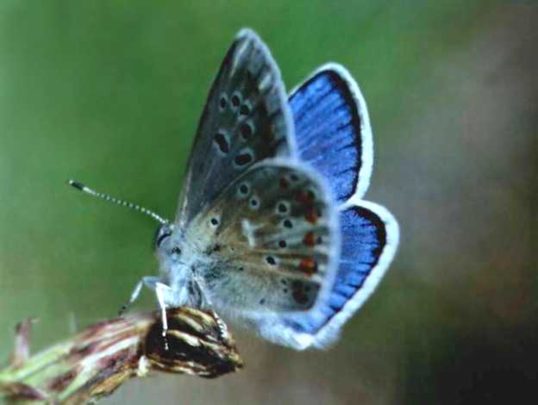
Ты прав. Одним воздушным очертаньем
Я так мила.
Весь бархат мой с его живым миганьем – Лишь два крыла.
Не спрашивай, откуда появилась? Куда спешу? Здесь на цветок я легкий опустилась И вот - дышу. Надолго ли, без цели, без усилья, Дышать хочу? Вот-вот сейчас, сверкнув раскину крылья И улечу.

Slide 6
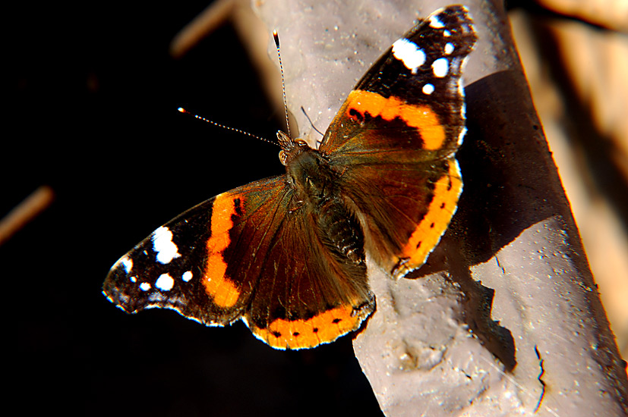
Воинское звание в военно-морском флоте и дневная бабочка
Адмирал

Slide 7
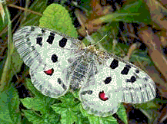
Олимпийский бог, предводитель муз и дневная бабочка
Аполлон

Slide 8
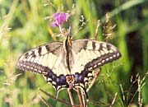
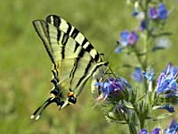
Корабль, движимый силой ветра, и дневная бабочка
Парусник

Slide 9
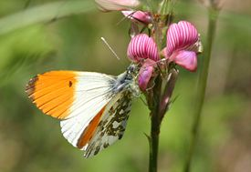
Римская богиня утренней зари, легендарный крейсер и дневная бабочка
Аврора

Slide 10
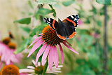
Высший (после папы) католический духовный сан и ночная бабочка.
Кардинал

Slide 11
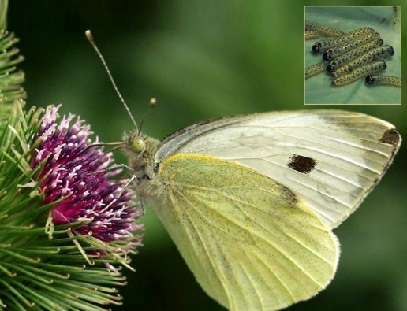
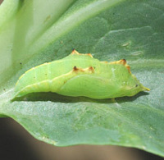
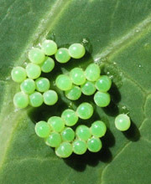
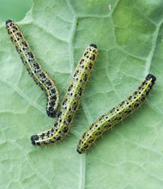
Жизненный цикл бабочки «Капустная белянка»
Имаго
Имаго
Куколка
Яйцо
Личинка

Slide 12
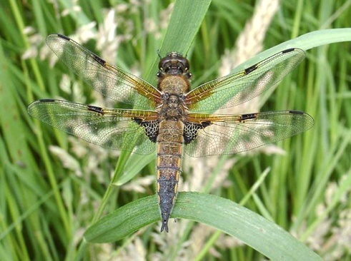
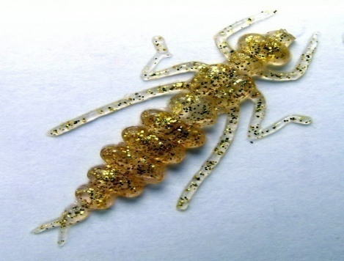
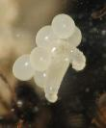
Жизненный цикл стрекозы
Имаго
Личинка
Яйцо

Slide 13
Найди лишнее
* Усач реликтовый, божья коровка, жук майский, пчела
Отряд Жуки или Жесткокрылые
Пчела
* Водомерка, гладыш, шмель, щитник, красноклоп
Шмель
Отряд Клопы или Полужесткокрылые
* Кузнечики, кобылки, сверчки, оса
Оса
Отряд Прямокрылые

Slide 14
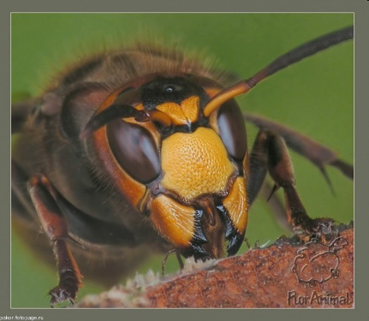
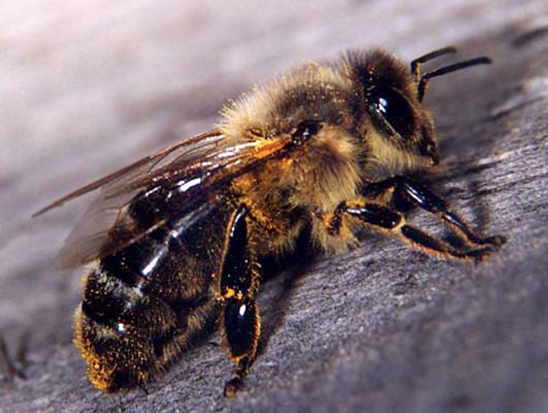
Отряд Перепончатокрылые

Slide 15
План урока
Общая характеристика Перепончатокрылых
Особенности строения медоносной пчелы
Значение пчел в природе и жизни человека

Slide 16
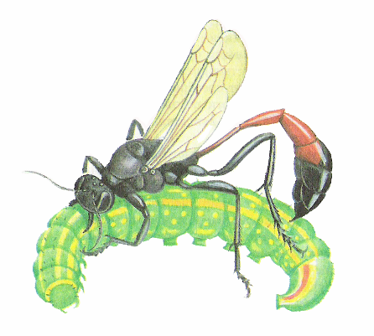
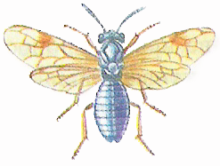
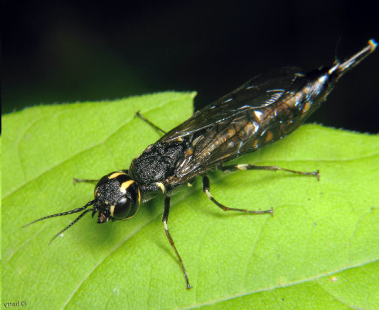
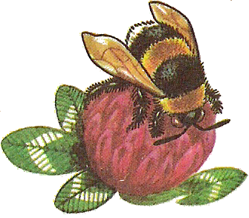
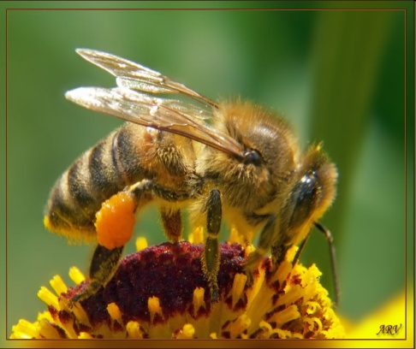
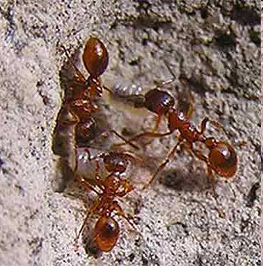
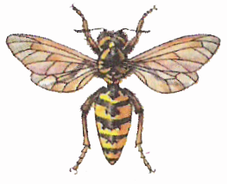
Общая характеристика
Наездники
Пилильщики
Рогохвосты
Шмели
Пчелы
Муравьи
Шершни
Осы

Slide 17
300 тыс. видов
2. Распространены повсеместно, кроме Антарктиды
3. Имеют 2 пары прозрачных крыльев с малым количеством жилок
4. На голове есть усики, одна пара сложных глаз, 3 простых глазка
5. Ротовой аппарат грызущий или лижущий

Slide 18
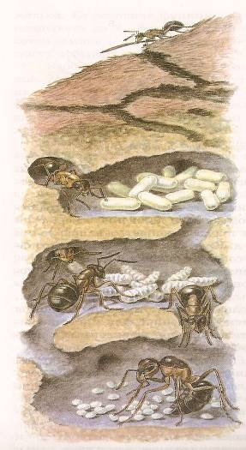
Развитие с полным превращением
Взрослое насекомое
Куколка
Личинка
Яйцо

Slide 19
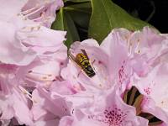
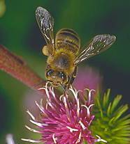
Значение в природе и жизни человека
Опылители растений

Slide 20
Биологическая борьба с насекомыми-вредителями

Slide 21
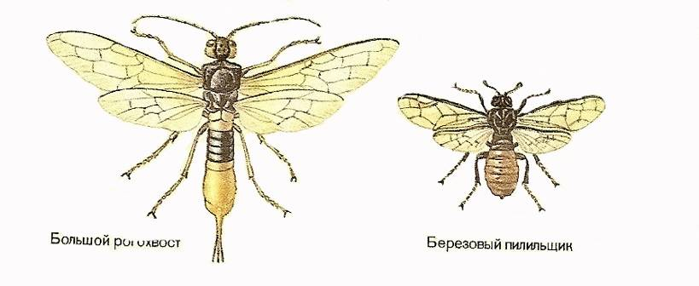
Вредят сельскому и лесному хозяйству

Slide 22
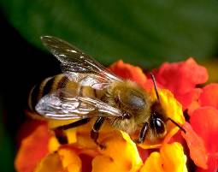
Пчёлы
Верно ли утверждение?
Жизнь пчелы связана с цветковыми растениями
?

Slide 23
Пресс-конференция
Как пчелам удается строить такие геометрически правильные сооружения – соты ?

Slide 24
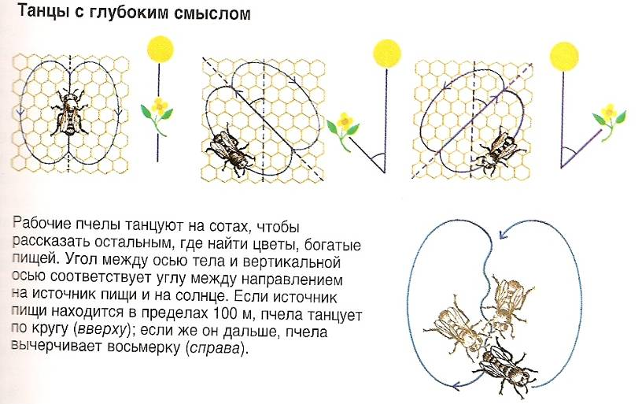
Что такое танец пчелы ?

Slide 25
Каким образом пчелы осваивают свои профессии?
Как пчелы переносят зиму?

Slide 26
Каковы лечебные свойства меда ?
Что такое прополис? Для чего он используется?

Slide 27
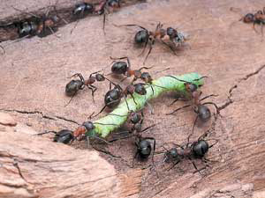
Муравьи
?
Верно ли утверждение?
*«Муравей – труженик леса»

Slide 28
Ответы:
Б, Г;
Б, Г;
В;
Б;
Б.

Slide 29
Домашнее задание:
П. 19, вопросы
Тетрадь -стр. 43-44
Сообщение на тему:
«Охрана насекомых»

